Slide 1



智能精益排班项目
基于大数据模型的自动化智能精细排班
大数据项目组 郑乐君&张欢欢
2019 06 26
www.semir.pro

Slide 2
项目情况介绍—数据应用及本期价值提升
需求导向的自动化人员排班
简化排班：为了简化排班大型门店通过简单大早晚班上一休一的方式去安排，
有明显的人员浪费与不足
数字化驱动：挖掘日零售规律与周零售规律
在结合门店最低人数要求等客观需求
人工细化排班：会发现难以公平并且
操作复杂效率低
自动化排班：自动化完成最佳的排班表，并且相对保证人员公平性
经验安排
数据驱动

Slide 3
项目整体计划
模型应用扩大
模型的反馈与跟进
模型阔应用推广
与大规模应用
模型的试点
跟进应用中的问题
根据客户反馈优化模型
模型的优化
客户门店应用
客户培训和介绍
模型搭建
用户调研
实际要求
优化模型
模型准备
业务理解
数据准备
2019.4.10
2019.5.10
2019.7.1
2019.8.1
2019.9.1
2020

Slide 4
如果你是该店店长，你会如何排班？
该森马店铺处于当地繁华的步行街商圈，面积2300平米，
全年零售业绩3000万，导购员23人，你会如何安排？

Slide 5
项目背景分析
/01
以往的方式简单易用，
但是人员能效低，业绩产出不够，人员流失率高
传统的细分方案难落地
缺乏足够的数据支撑，操作麻烦，实际效果一般

Slide 6
现状分析
简单的分为早晚班，轮换。
早班
11人
9:00-15:00
晚班
12人
15:00-23:00
以往的方式简单易用，
但是人员能效低，业绩产出不够，人员流失率高

Slide 7
以往优化方案
早 / 中 / 晚 班
A / A半 / B / B半 / C串 / 半串 班
早 / 晚 班
A / A半 / B / B半 班
小时 班
传统的细分方案难落地
缺乏足够的大数据支撑，操作麻烦，实际效果一般

Slide 8
项目目标
/02
人员与需求规律的匹配
大数据建模实现日规律与周规律的挖掘
自动化实现人员的安排方案

Slide 9
项目目标
简单易用方便落地
以往的方式简单易用，
但是人员能效低，业绩产出不够，人员流失率高
1，实现日规律与周需求规律的挖掘
2，自动化实现人员的排班安排方案
传统的细分方案难落地
缺乏足够的大数据支撑，操作麻烦，实际效果一般
需求与供给的匹配

Slide 10
模型的原理
/03
利用机器学的方式精准获得变化的需求规律
自动实现人员的安排，后期可持续优化

Slide 11
计算需求规律
以往的方式简单易用，
但是人员能效低，业绩产出不够，人员流失率高
为什么说以往人员能效低？

Slide 12
计算需求规律
以往的方式简单易用，
但是人员能效低，业绩产出不够，人员流失率高
不足
为什么说以往人员能效低？
浪费
浪费
高峰时人员不足，业绩没有做到最大化
前后人员过多，浪费了人力资源
业绩没有做到高，却工作时长很长
业绩没做好
人也没留住
结果
来源：郑州粤海店

Slide 13
计算需求规律：
规律的多样化，人为难以分析
日分布规律不但周一到周末有明显差异，每个月之间可能也有差异。
来源：郑州粤海店

Slide 14
计算需求规律：
除了日规律之间的多样化，还有周需求规律
来源：郑州粤海店

Slide 15
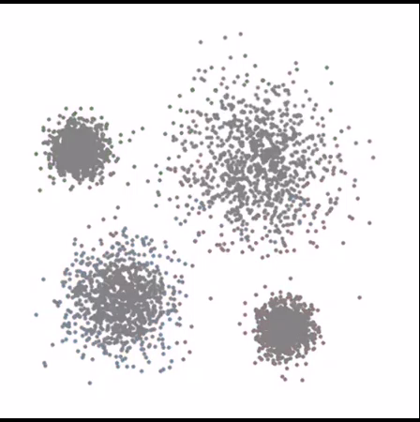
计算需求规律：
以上需求规律是如何计算的？
采用优化后的Mean-Shift算法 ，智能化计算规律宽度，既保证数据的稳定性又保证可用性。
Mean-Shift 是一种基于滑动窗口的聚类算法。也可以说它是一种基于质心的算法，这意思是它是通过计算滑动窗口中的均值来更新中心点的候选框，以此达到找到每个簇中心点的目的。然后在剩下的处理阶段中，对这些候选窗口进行滤波以消除近似或重复的窗口，找到最终的中心点及其对应的簇。看看下面的图解

Slide 16
模型优化后与现状对比
通过数据挖掘的需求规律，自输出人员排班最佳安排计划
模型优化后可达效果：工作日人员能效提升6%，周末人员能效提升27%
来源：郑州粤海店

Slide 17
根据业务的优化调整
早中晚班时间点的确认
可以根据店铺需求调整
根据门店实际情况
男女区域可分开
早中晚班时间
按月输出安排
男女区域分开
按月输出，整月的人员安排
并且保证相对公平
早晚班最低看场人数
可以自行调整
人员休息天数
人员每月休息天数
可以自行修改
最低看场人数

Slide 18
计算需求规律：
除了日规律之间的多样化，还有周需求规律
模型优化后可达效果：周规律的贴合度提升54%
来源：郑州粤海店

Slide 19
模型班次优化
细化三个班次排班时间
早班
9:00-15:00
晚班
15:00-23:00
早班
9:00-17:30
中班
12:00-20:30
晚班
14:00-22:30

Slide 20
模型输出：人数安排
根据零售规律，优化排班安排
具体告诉你每个班次最佳人数安排。
模型自动测算输出：
班次 | 工作日 | 周末 | 星期一 | 星期二 | 星期三 | 星期四 | 星期五 | 星期六 | 星期日
早 | 09:00-16:00 | 09:00-16:00 | 5 | 5 | 5 | 5 | 6 | 7 | 7
中 | 14:00-21:00 | 13:00-20:00 | 3 | 3 | 3 | 3 | 3 | 6 | 6
晚 | 16:00-23:00 | 16:00-23:00 | 7 | 7 | 7 | 7 | 8 | 10 | 10

Slide 21
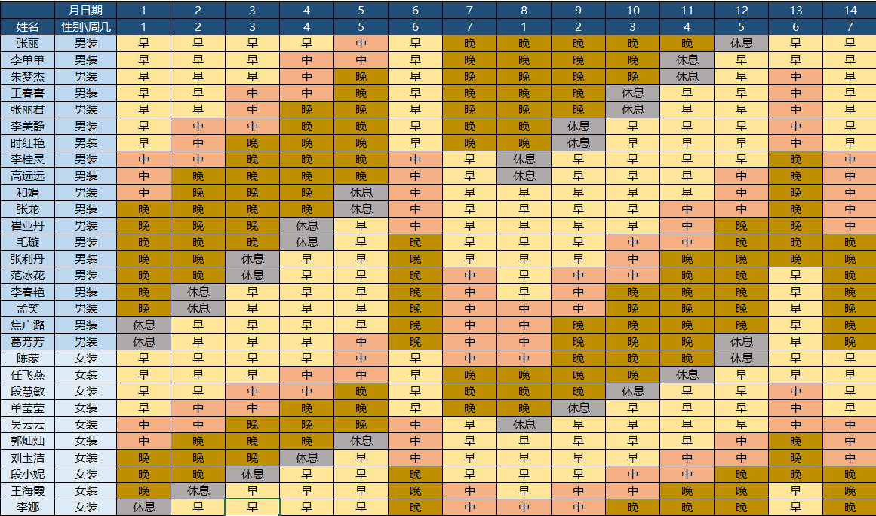
模型输出：人员安排
提取人员名单 自动计算人员安排表

Slide 22
模型优势与未来优化建议：
数据驱动
让人员与需求匹配
周人员效能提升54%
简化工作
挖掘人员
自动化完成人员安排
简化工作
预测人员业绩权重
挖掘优秀员工
最佳日人数安排
最佳人员班次
最佳激励方案
数据自动计算工作日人员数量安排，以及周末最佳人数安排
根据人员最佳工作时间段，优化人员具体班次安排
差异化且公平的给与最佳激励方案与绩效评定

Slide 23




写在最后
森马大数据项目组，通过研究分析人员在一线的能效问题，以及零售支持现有的需求，结合大数据算法与技术，优化完成人员排班模型的建立，最终形成此次研究成果。
未来，森马大数据也将继续密切关注线下大数据产业，进行更深入探讨，持续输出更多研究成果，推动产业创新升级。欢迎大家与我们联系交流，提出宝贵意见。
报告内思路参考方：《数据化管理》，波士顿咨询，百度发展研究中心
在此还要感谢所有为森马大数据此次项目提供帮助和协作的团队、及所有其他业内人士、行业专家，感谢您们的鼎力协助。
报告作者：
郑乐君 Kris
大数据分析师
WeChat：zlj19960115
Email： zhenglejun@semir.com
张欢欢 Daniel
大数据分析师
WeChat：zhh610493710
Email：zhanghuanhuan@semir.com

Slide 24
免责声明
免责声明：
本报告所采用的数据均来自合规渠道，分析逻辑基于团队的专业理解，清晰准确地反映了作者的研究观点。由于涉及领域较广部分案例和思路有借鉴与参考，如果涉及抄袭侵权请联系作者删减，本报告仅在相关法律许可的情况下发放，并仅为提供信息而发放，概不构成任何广告。在任何情况下，本报告中的信息或所表述的意见均不构成对任何人的投资建议。本报告的信息来源于已公开的资料，森马大数据对该等信息的准确性、完整性或可靠性作尽可能的追求但不作任何保证。本报告所载的资料、意见及推测仅反映森马大数据于发布本报告当日之前的判断，在不同时期，森马大数据可发出与本报告所载资料、意见及推测不一致的报告。森马大数据不保证本报告所含信息保持在最新状态。同时，森马大数据对本报告所含信息可在不发出通知的情形下做出修改，读者可自行关注相应的更新或修改。

Slide 25
智能精益排班项目
基于大数据模型的自动化智能精细排班
大数据项目组 郑乐君&张欢欢
www.semir.pro

